Slide 1
স্বাগতম

Slide 2
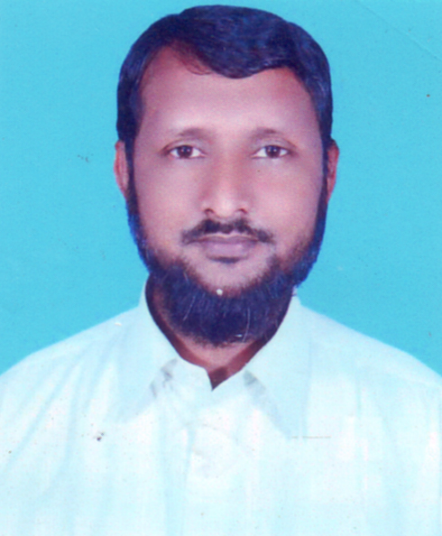
পরিচিতি
ফজলুর রহমান
সহকারী অধ্যাপক
ইসলামের ইতিহাস
নাটোর সিটি কলেজ

Slide 3
শ্রেণি পরিচিতি
শ্রেণি -একাদশ
বিষয়-ইসলামের ইতিহাস

Slide 4
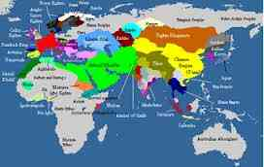
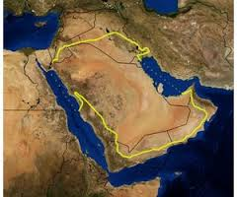
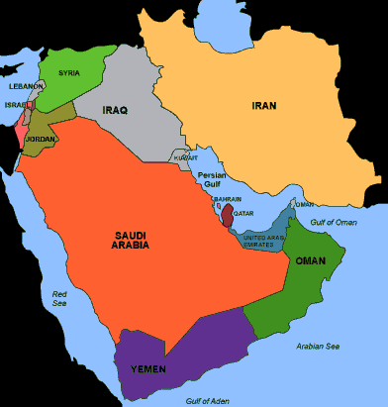
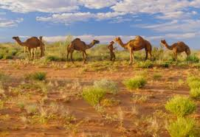
# পাশের ছবিগুলো লক্ষ্য কর-
#প্রাচীন আরব
ভূ-খন্ড

Slide 5
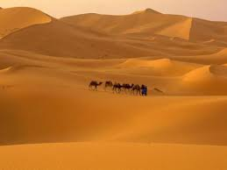
পাঠ শিরোনাম
আজকের পাঠের বিষয় -
আরবের ভৌগলিক অবস্থান ও জীব জন্তু

Slide 6
শিখন ফল
এই পাঠ শেষে শিক্ষার্থীরা-
১। প্রাচীন আরবের ভৌগলিক অবস্থান সম্পর্কে বলতে পারবে।
২। প্রাচীন আরবের উট ও ঘোড়া সম্পর্কে বর্ণনা করতে পারবে।
৩। প্রাচীন আরবের খেজুর গাছ সম্পর্কে ব্যাখ্যা করতে পারবে।

Slide 7
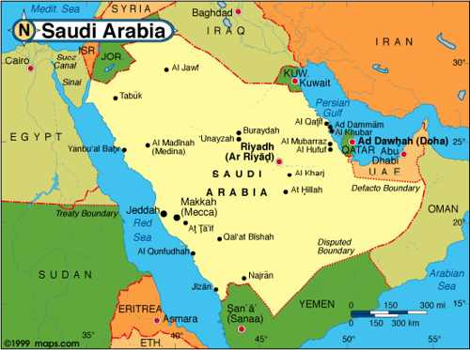
প্রাচীন আরবের ভৌগলিক অবস্থান
উত্তর
সিরিয়ার মরুভূমি
পারস্য উপসাগর
পশ্চিম
পূর্ব
লোহিত সাগর
ভারত মহাসাগর
দক্ষিণ

Slide 8
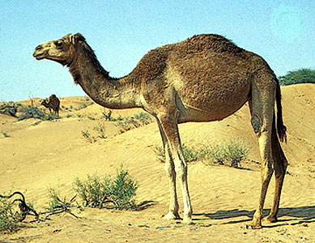
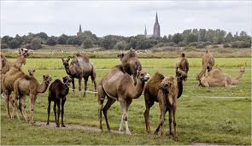
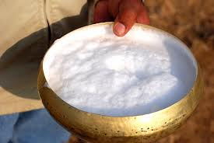
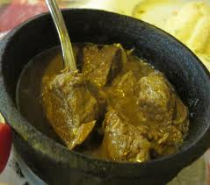
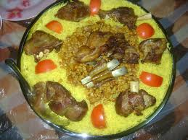
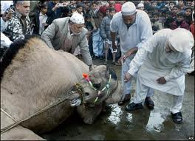
আরবের উট
উটের দুধ
উটের মাংস
উট কোরবানিরত

Slide 9
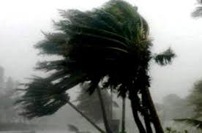
আরবের দমকা হাওয়া

Slide 10
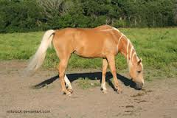
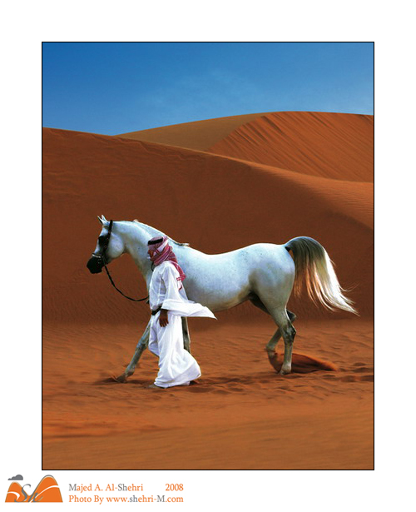
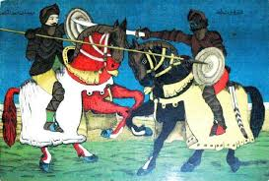
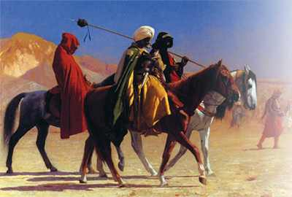
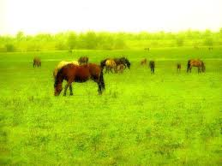
আরবের ঘোড়া

Slide 11
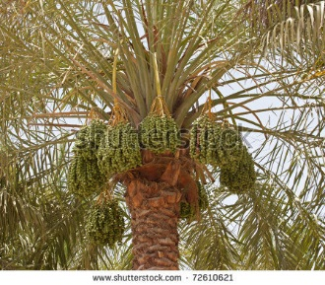
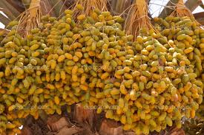
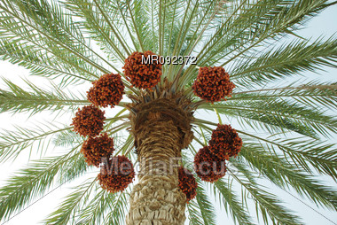
আরবের খেজুর গাছ

Slide 12
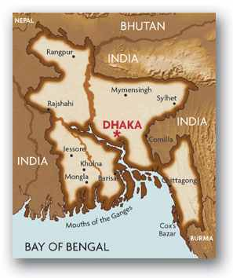
দলীয় কাজ
## প্রাচীন আরবের ভৌগলিক অবস্থানের সাথে বাংলাদেশের ভৌগলিক অবস্থানের তুলনা কর।
(৫টি দলে বিভক্ত হয়ে-২টিকরে-------)

Slide 13
মূল্যায়ণ
১। জাজিরাতুল আরব বলতে কি বুঝ ?
২। উটকে মরুভূমির জাহাজ বলা হয় কেন?
৩। প্রাচীন আরবে ঘোড়ার অবদান কি?
৪। খেজুর গাছকে রানী গাছ বলা হয় কেন?

Slide 14
বাড়ির কাজ
### প্রাচীন আরবের উট ও ঘোড়ার গুরুত্ত্ব ব্যাখ্যা কর।
( সর্বোচ্চ এক পৃষ্ঠা লিখবে )

Slide 15
সবাইকে ধন্যবাদ

